Slide 1


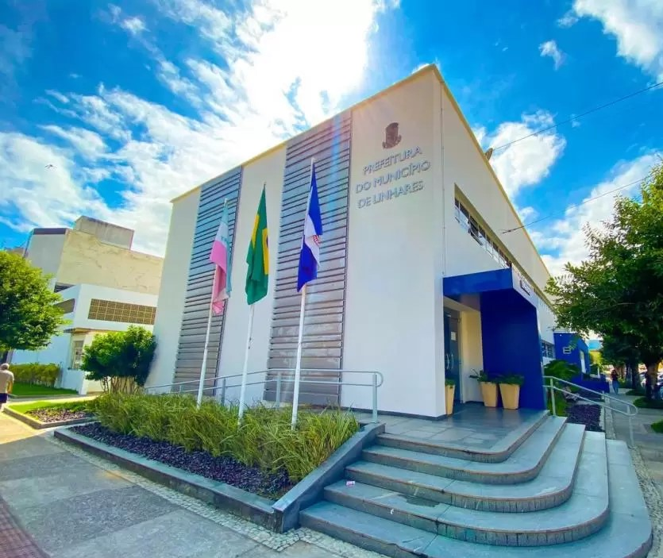
Prefeitura de Linhares
Secretaria Municipal de Saúde - FMS
PREFEITO
Lucas Scaramussa
SECRETÁRIO DE SAÚDE
Phablo Gabriel Dobrovolsky da Silva
PRESTAÇÃO DE CONTAS
FUNDO MUNICIPAL DE SAÚDE – FMS
3º. QUADRIMESTRE - 2024

Slide 2
Prefeitura de Linhares
Secretaria Municipal de Saúde
APRESENTAÇÃO
Dados socioeconômicos
Estabelecimentos
Recursos Humanos
Produção / Indicadores de Saúde
Orçamento / Financeiro
Imagens / Realizações
Conclusão

Slide 3
Prefeitura de Linhares
Secretaria Municipal de Saúde - FMS
DADOS ESTATÍSTICOS / SOCIOECONÔMICOS

Slide 4
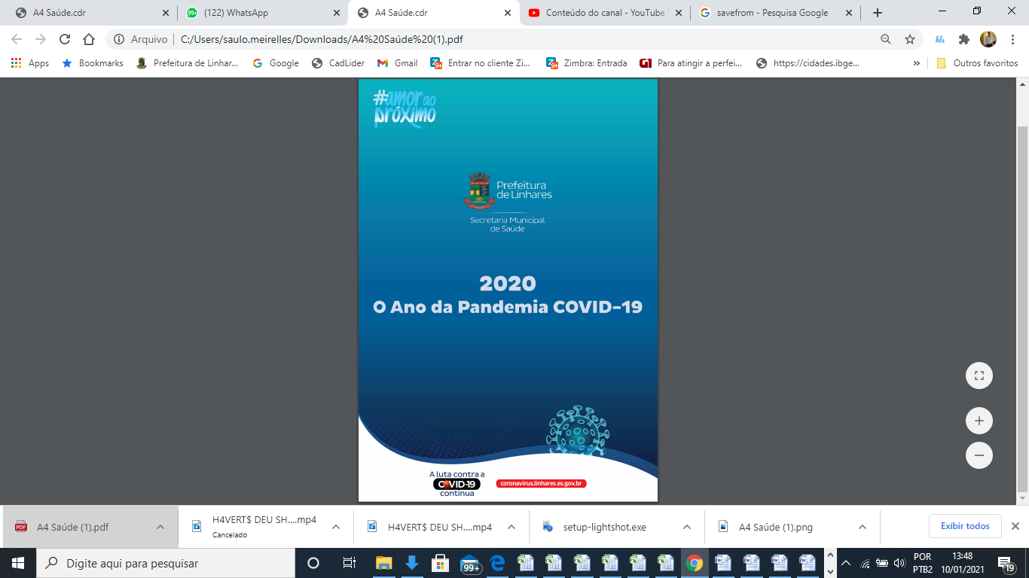
Prefeitura de Linhares
Secretaria Municipal de Saúde
IBGE CENSO 2022:
População Residente - Estudo de Estimativas Populacionais por Município, Idade e Sexo 2000-2024 - Brasil
Município: 320320 LINHARES
Período:2011-2024
Município | 2011 | 2012 | 2013 | 2014 | 2015 | 2016 | 2017 | 2018 | 2019 | 2020 | 2021 | 2022 | 2023 | 2024
320320 LINHARES | 148750 | 151560 | 154436 | 157351 | 160301 | 163082 | 165693 | 168190 | 170668 | 173087 | 175302 | 177417 | 179599 | 181912
Total | 148750 | 151560 | 154436 | 157351 | 160301 | 163082 | 165693 | 168190 | 170668 | 173087 | 175302 | 177417 | 179599 | 181912
Fonte:
Realização: CGI Demográfico/RIPSA e CGIAE/SVSA/Ministério da Saúde.
Dados básicos: IBGE

Slide 5
Prefeitura de Linhares
Secretaria Municipal de Saúde
2024: POPULAÇÃO POR FAIXA
ETÁRIA - PROJEÇÃO IBGE
População Residente - Estudo de Estimativas Populacionais por Município, Idade e Sexo 2000-2024 - Brasil
Município: 320320 LINHARES
Período:2024
Município | De 0 a 4 anos | De 5 a 9 anos | De 10 a 14 anos | De 15 a 19 anos | De 20 a 24 anos | De 25 a 29 anos | De 30 a 34 anos | De 35 a 39 anos | De 40 a 44 anos | De 45 a 49 anos | De 50 a 54 anos | De 55 a 59 anos | De 60 a 64 anos | De 65 a 69 anos | De 70 a 74 anos | De 75 a 79 anos | De 80 anos + | Total
320320 LINHARES | 13066 | 13708 | 13101 | 13462 | 14547 | 14773 | 14584 | 14924 | 14866 | 12422 | 10144 | 8724 | 7443 | 6062 | 4274 | 2725 | 3087 | 181912
Total | 13066 | 13708 | 13101 | 13462 | 14547 | 14773 | 14584 | 14924 | 14866 | 12422 | 10144 | 8724 | 7443 | 6062 | 4274 | 2725 | 3087 | 181912
Fonte:
Realização: CGI Demográfico/RIPSA e CGIAE/SVSA/Ministério da Saúde.
Dados básicos: IBGE
População Residente - Estudo de Estimativas Populacionais por Município, Idade e Sexo 2000-2024 - Brasil
Município: 320320 LINHARES
Período:2024
Sexo | De 0 a 4 anos | De 5 a 9 anos | De 10 a 14 anos | De 15 a 19 anos | De 20 a 24 anos | De 25 a 29 anos | De 30 a 34 anos | De 35 a 39 anos | De 40 a 44 anos | De 45 a 49 anos | De 50 a 54 anos | De 55 a 59 anos | De 60 a 64 anos | De 65 a 69 anos | De 70 a 74 anos | De 75 a 79 anos | De 80 anos ou + | Total
Masculino | 6652 | 7015 | 6638 | 6841 | 7466 | 7493 | 7332 | 7542 | 7507 | 6170 | 4937 | 4193 | 3492 | 2780 | 1908 | 1177 | 1219 | 90362
Feminino | 6414 | 6693 | 6463 | 6621 | 7081 | 7280 | 7252 | 7382 | 7359 | 6252 | 5207 | 4531 | 3951 | 3282 | 2366 | 1548 | 1868 | 91550
Total | 13066 | 13708 | 13101 | 13462 | 14547 | 14773 | 14584 | 14924 | 14866 | 12422 | 10144 | 8724 | 7443 | 6062 | 4274 | 2725 | 3087 | 181912
Fonte:
Realização: CGI Demográfico/RIPSA e CGIAE/SVSA/Ministério da Saúde.

Slide 6
Prefeitura de Linhares
Secretaria Municipal de Saúde
REDE PÚBLICA E PRESTADORA DE SERVIÇO REDE PRIVADA QUE PRESTA SERVIÇO SUS
Tipo de estabelecimento | Total
POSTO DE SAUDE | 6
CENTRO DE SAÚDE / UNIDADE BÁSICA | 31
POLICLÍNICA | 13
HOSPITAL GERAL | 4
CONSULTÓRIO ISOLADO | 423
CLINICA/CENTRO DE ESPECIALIDADE | 97
UNIDADE DE APOIO DIAGNOSE E TERAPIA (SADT ISOLADO) | 27
UNIDADE MÓVEL TERRESTRE | 2
UNIDADE MOVEL NÍVEL PRE-HOSPITALAR NA AREA DE URGENCIA | 3
FARMÁCIA | 3
UNIDADE DE VIGILÂNCIA EM SAÚDE | 2
HOSPITAL/DIA - ISOLADO | 2
CENTRAL DE GESTÃO EM SAÚDE | 1
CENTRO DE ATENÇÃO HEMOTERAPIA E OU HEMATOLOGICA | 1
CENTRO DE ATENÇÃO PSICOSSOCIAL | 2
PRONTO ATENDIMENTO | 1
LABORATÓRIO DE SAUDE PUBLICA | 1
CENTRAL DE REGULAÇÃO DO ACESSO | 1
Total | 620
Fonte: SCNES.

Slide 7
Prefeitura de Linhares
Secretaria Municipal de Saúde
Esfera Administrativa (Gerência) | Total
Privada | 562
Estadual | 03
Municipal | 55
TOTAL | 620
Fonte: SCNES / MS.

Slide 8
Prefeitura de Linhares
Secretaria Municipal de Saúde - FMS
PROCEDIMENTOS / PRODUÇÃO

Slide 9
PRODUÇÃO AMBULATORIAL, SUBGRUPOS,
ESTABELECIMENTO ESPECIALIZADOS - LINHARES/ES
3º QUADRIMESTRE 2024
Prefeitura de Linhares
Secretaria Municipal de Saúde
Produção Ambulatorial de Procedimentos da Tabela Unificada
SubGrupo de Procedimentos | 1º Quadrimestre | 2º Quadrimestre | 3º Quadrimestre | Total:
0101 Ações coletivas/individuais em saúde | 18.130 | 1.519 | 2.973 | 22.622
0201 Coleta de material | 69.397 | 63.472 | 51.338 | 184.207
0202 Diagnóstico em laboratório clínico | 163.700 | 269.378 | 206.347 | 639.425
0203 Diagnóstico por anatomia patológica e citopatologia | 3.075 | 3.268 | 4.372 | 10.715
0204 Diagnóstico por radiologia | 8.627 | 15.926 | 16.195 | 40.748
0205 Diagnóstico por ultrasonografia | 1.737 | 986 | 1.562 | 4.285
0206 Diagnóstico por tomografia | 4.962 | 4.416 | 4.052 | 13.430
0207 Diagnóstico por ressonância magnética | 139 | 215 | 305 | 659
0208 Diagnóstico por medicina nuclear in vivo | 111 | 80 | 127 | 318
0209 Diagnóstico por endoscopia | 253 | 54 | 61 | 368
0211 Métodos diagnósticos em especialidades | 3.704 | 5.146 | 3.223 | 12.073
0212 Diagnostico e procedimento especiais em hemoterapia | 0 | 0 | 4 | 4
0214 Diagnóstico por teste rápido | 11.823 | 20.929 | 16.330 | 49.082
0301 Consultas / Atendimentos / Acompanhamentos | 132.870 | 151.670 | 148.040 | 432.580
0302 Fisioterapia | 1.607 | 3.163 | 1.403 | 6.173
0303 Tratamentos clínicos (outras especialidades) | 660 | 937 | 1.667 | 3.264
0304 Tratamento em oncologia | 2.590 | 2.826 | 3.058 | 8.474
0305 Tratamento em nefrologia | 8.300 | 8.392 | 8.966 | 25.658
0306 Hemoterapia | 26 | 17 | 41 | 84

Slide 10
Prefeitura de Linhares
PRODUÇÃO AMBULATORIAL, SUBGRUPOS,
ESTABELECIMENTO ESPECIALIZADOS - LINHARES/ES
3º QUADRIMESTRE 2024
Secretaria Municipal de Saúde
...
0307 Tratamentos odontológicos | 430 | 746 | 1.173 | 2.349
0309 Terapias especializadas | 0 | 2 | 1 | 3
0401 Pequenas cirurgias e cirurgias de pele, tecido subcutâneo e mucosa | 547 | 639 | 1.040 | 2.226
0404 Cirurgia das vias aéreas superiores, da face, da cabeça e do pescoço | 9 | 5 | 3 | 17
0405 Cirurgia do aparelho da visão | 1 | 0 | 0 | 1
0407 Cirurgia do aparelho digestivo, órgãos anexos e parede abdominal | 7 | 9 | 22 | 38
0408 Cirurgia do sistema osteomuscular | 6 | 3 | 15 | 24
0409 Cirurgia do aparelho geniturinário | 13 | 9 | 2 | 24
0414 Bucomaxilofacial | 266 | 257 | 474 | 997
0415 Outras cirurgias | 5 | 9 | 25 | 39
0417 Anestesiologia | 0 | 2 | 9 | 11
0418 Cirurgia em nefrologia | 93 | 59 | 114 | 266
0604 Componente Especializado da Assistência Farmacêutica | 727.900 | 799.868 | 797.791 | 2.325.559
0702 Órteses, próteses e materiais especiais relacionados ao ato cirúrgico | 207 | 129 | 270 | 606
Total | 1.161.195 | 1.354.131 | 1.271.003 | 3.786.329
Fonte: SISTEMA DE INFOMAÇÃO AMBULATORIAL (SIA)/TABWIN - DATASUS - MS

Slide 11
Prefeitura de Linhares
Secretaria Municipal de Saúde
PRODUÇÃO AMBULATORIAL - ESPECIALIDADE, PROFISSIONAIS, LINHARES/ES
3º QUADRIMESTRE DE 2024
Produção Ambulatorial de Procedimentos da Tabela Unificada
Profissional - CBO | 1º Quadrimestre | 2º Quadrimestre | 3º Quadrimestre | Total:
221205 Biomédico | 29.627 | 45.692 | 74.528 | 149.847
2231F9 Medico residente | 333 | 566 | 655 | 1554
223208 Cirurgiao dentista - clinico geral | 1.876 | 2.798 | 4.370 | 9.044
223268 Cirurgião dentista - traumatologista bucom. | 0 | 1 | 62 | 63
223405 Farmaceutico | 730.332 | 802.009 | 799.802 | 2.332.143
223415 Farmaceutico analista clinico | 189.872 | 243.676 | 153.935 | 587.483
223505 Enfermeiro | 51.554 | 31.163 | 21.987 | 104.704
223605 Fisioterapeuta geral | 1.706 | 3.257 | 1.544 | 6.507
223710 Nutricionista | 557 | 1.211 | 711 | 2.479
223810 Fonoaudiologo geral | 435 | 1.703 | 857 | 2.995
223905 Terapeuta ocupacional | 191 | 911 | 939 | 2.041
225103 Medico infectologista | 957 | 1.105 | 956 | 3.018
225109 Medico nefrologista | 9.074 | 8924 | 9.637 | 27.635
225112 Medico neurologista | 492 | 0 | 0 | 492
225115 Medico angiologista | 344 | 708 | 387 | 1.439
225120 Medico cardiologista | 3.948 | 4.861 | 4.140 | 12.949
225121 Medico oncologista clinico | 5.511 | 4.125 | 4.110 | 13.746
225124 Medico pediatra | 12.526 | 13.430 | 8.243 | 34.199
225125 Medico clinico | 22.412 | 26.524 | 27.827 | 76.763
225127 Medico pneumologista | 566 | 1.000 | 598 | 2.164
225133 Medico psiquiatra | 479 | 2.051 | 984 | 3.514
225135 Medico dermatologista | 235 | 199 | 92 | 526
225136 Medico reumatologista | 317 | 1.729 | 824 | 2.870
225148 Medico anatomopatologista | 832 | 833 | 2.004 | 3.669
225151 Medico anestesiologista | 520 | 1.469 | 3.268 | 5.257
225155 Medico endocrinologista e metabologista | 1.054 | 1.533 | 744 | 3.331
225165 Medico gastroenterologista | 300 | 55 | 88 | 443
225180 Medico geriatra | 89 | 181 | 69 | 339
225185 Medico hematologista | 1.040 | 583 | 624 | 2.247

Slide 12
Prefeitura de Linhares
Secretaria Municipal de Saúde
PRODUÇÃO AMBULATORIAL - ESPECIALIDADE, PROFISSIONAIS, LINHARES/ES
3º QUADRIMESTRE DE 2024
225203 Medico em cirurgia vascular | 7 | 4 | 5 | 16
225210 Medico cirurgião cardiovascular | 92 | 2 | 0 | 94
225220 Medico cirurgiao do aparelho digestivo | 310 | 146 | 206 | 662
225225 Medico cirurgião geral | 2.493 | 5.480 | 5.792 | 13.765
225230 Medico cirurgiao pediatrico | 78 | 324 | 158 | 560
225235 Medico cirurgião plástico | 146 | 153 | 126 | 425
225240 Medico cirurgiao toracico | 115 | 148 | 142 | 405
225250 Medico ginecologista e obstetra | 8.256 | 6.399 | 4.782 | 19.437
225255 Medico mastologista | 296 | 446 | 576 | 1318
225260 Medico neurocirurgiao | 501 | 361 | 300 | 1162
225265 Medico oftalmologista | 1.145 | 829 | 655 | 2.629
225270 Medico ortopedista e traumatologista | 6.596 | 11.109 | 13.803 | 31.508
225280 Medico coloproctologista | 202 | 1.023 | 451 | 1.676
225285 Medico urologista | 2.128 | 2.540 | 2.018 | 6.686
225290 Medico cancerologista cirurgico | 2.194 | 1.847 | 1.310 | 5.351
225310 Medico em endoscopia | 18 | 13 | 7 | 38
225315 Medico em medicina nuclear | 111 | 81 | 127 | 319
225320 Medico em radiologia e diagnostico por imagem | 15.331 | 21.447 | 21.973 | 58.751
225335 Medico patologista clinico / medicina laboratorial | 17.114 | 44.950 | 30.806 | 92.870
239425 Psicopedagogo | 0 | 0 | 41 | 41
251510 Psicologo clinico | 2.261 | 4.800 | 3.299 | 10.360
251605 Assistente social | 6.441 | 8.109 | 10.960 | 25.510
322205 Tecnico de enfermagem | 27.471 | 41.095 | 49.481 | 118.047
322230 Auxiliar de enfermagem | 710 | 528 | 0 | 1.238
Total | 1.161.195 | 1.354.131 | 1.271.003 | 3.786.329
Fonte: Ministério da Saúde - Sistema de Informações Ambulatoriais do SUS (SIA/SUS)

Slide 13
Prefeitura de Linhares
Secretaria Municipal de Saúde
PRODUÇÃO AMBULATORIAL –
ATENÇÃO BÁSICA – PROFISSIONAIS:
3º QUADRIMESTRE 2024
TIPO DE PRODUÇÃO | 1º QUADRIMESTRE | 2º QUADRIMESTRE | 3º QUADRIMESTRE | TOTAL:
VISITA DOMICILIAR AGENTE DE SAÚDE | 226.703 | 316.500 | 301.763 | 543.203
ATENDIMENTO INDIVIDUAL MÉDICO | 78.167 | 70.532 | 66.138 | 148.699
ATENDIMENTO INDIVIDUAL ENFERMEIRO | 42.936 | 23.410 | 28.029 | 66.346
PROCEDIMENTO ENFERMEIRO | 28.917 | 35.924 | 47.648 | 64.841
PROCEDIMENTO TECNICO DE ENFERMAGEM | 240.222 | 204.934 | 203.943 | 445.156
ATENDIMENTO ODONTOLOGICO | 8.925 | 13.761 | 11.350 | 22.686
TOTAL | 625.870 | 665.061 | 658.871 | 1.290.931
Fonte: PEC-PRONTUÁRIO-ESUS - MINISTERIO DA SAÚDE

Slide 14
Prefeitura de Linhares
Secretaria Municipal de Saúde
INTERNAÇÕES HGL, LINHARES/ES
3º QUADRIMESTRE 2024
Diagnóstico CID10 (capítulo) | <1 ano | 1-4 anos | 5-9 anos | 10-14 anos | 15-19 anos | 20-24 anos | 25-29 anos | 30-34 anos | 35-39 anos | 40-44 anos | 45-49 anos | 50-54 anos | 55-59 anos | 60-64 anos | 65-69 anos | 70-74 anos | 75-79 anos | 80e+ | Total
I. Algumas doenças infecciosas e parasitárias | 1 | 11 | 6 | 1 | 0 | 3 | 8 | 1 | 6 | 3 | 4 | 6 | 5 | 8 | 10 | 13 | 13 | 26 | 125
II. Neoplasias (tumores) | 0 | 0 | 0 | 0 | 1 | 0 | 1 | 0 | 10 | 14 | 21 | 6 | 5 | 2 | 5 | 4 | 2 | 4 | 75
III. Doenças sangue órgãos hemat e transt imunitár | 0 | 1 | 0 | 0 | 1 | 3 | 0 | 0 | 1 | 0 | 1 | 0 | 0 | 0 | 0 | 3 | 0 | 4 | 14
IV. Doenças endócrinas nutricionais e metabólicas | 0 | 0 | 0 | 0 | 0 | 1 | 4 | 1 | 1 | 5 | 3 | 3 | 2 | 7 | 11 | 12 | 4 | 1 | 55
V. Transtornos mentais e comportamentais | 0 | 0 | 0 | 0 | 4 | 2 | 0 | 0 | 1 | 2 | 1 | 3 | 3 | 0 | 0 | 1 | 0 | 0 | 17
VI. Doenças do sistema nervoso | 0 | 0 | 0 | 0 | 3 | 1 | 4 | 3 | 3 | 6 | 5 | 8 | 9 | 2 | 4 | 1 | 4 | 4 | 57
VIII.Doenças do ouvido e da apófise mastóide | 0 | 2 | 1 | 0 | 0 | 0 | 0 | 0 | 0 | 0 | 0 | 0 | 0 | 0 | 0 | 0 | 0 | 0 | 3
IX. Doenças do aparelho circulatório | 0 | 0 | 2 | 1 | 0 | 1 | 1 | 2 | 3 | 12 | 7 | 18 | 25 | 23 | 25 | 38 | 20 | 24 | 202
X. Doenças do aparelho respiratório | 18 | 30 | 18 | 13 | 4 | 5 | 4 | 3 | 1 | 10 | 4 | 7 | 10 | 13 | 10 | 16 | 8 | 30 | 204
XI. Doenças do aparelho digestivo | 1 | 4 | 2 | 4 | 9 | 11 | 13 | 12 | 14 | 21 | 32 | 30 | 20 | 24 | 18 | 24 | 16 | 10 | 265
XII. Doenças da pele e do tecido subcutâneo | 1 | 4 | 2 | 2 | 2 | 3 | 1 | 0 | 1 | 3 | 5 | 3 | 7 | 5 | 6 | 2 | 4 | 1 | 52
XIII.Doenças sist osteomuscular e tec conjuntivo | 0 | 0 | 0 | 1 | 0 | 0 | 2 | 0 | 3 | 3 | 7 | 3 | 8 | 3 | 2 | 2 | 0 | 0 | 34
XIV. Doenças do aparelho geniturinário | 2 | 11 | 22 | 7 | 5 | 11 | 27 | 30 | 22 | 24 | 16 | 20 | 9 | 10 | 15 | 17 | 18 | 18 | 284
XVIII.Sint sinais e achad anorm ex clín e laborat | 0 | 1 | 0 | 0 | 0 | 1 | 2 | 0 | 1 | 4 | 3 | 0 | 0 | 2 | 3 | 7 | 2 | 5 | 31
XIX. Lesões enven e alg out conseq causas externas | 1 | 0 | 0 | 0 | 8 | 16 | 9 | 12 | 13 | 7 | 9 | 8 | 7 | 12 | 12 | 10 | 9 | 5 | 138
XXI. Contatos com serviços de saúde | 0 | 0 | 0 | 0 | 0 | 3 | 9 | 15 | 29 | 18 | 10 | 5 | 3 | 2 | 1 | 1 | 1 | 0 | 97
Total | 24 | 64 | 53 | 29 | 37 | 61 | 85 | 79 | 109 | 132 | 128 | 120 | 113 | 113 | 122 | 151 | 101 | 132 | 1653
Internações:
1º Quadrimestre | 2º Quadrimestre | 3º Quadrimestre | Total:
1.979 | 1.793 | 1.653 | 5.425

Slide 15
Prefeitura de Linhares
MORTALIDADE POR GRUPOS DE CAUSAS –
RESIDENTES EM LNHARES/ES
3º QUADRIMESTRE 2024
Secretaria Municipal de Saúde
Diagnóstico CID10 (capítulo) | 25-29 anos | 35-39 anos | 40-44 anos | 45-49 anos | 50-54 anos | 55-59 anos | 60-64 anos | 65-69 anos | 70-74 anos | 75-79 anos | 80 + | Total
I. Algumas doenças infecciosas e parasitárias | 1 | 2 | 0 | 0 | 0 | 1 | 2 | 3 | 7 | 6 | 19 | 41
II. Neoplasias (tumores) | 0 | 0 | 0 | 1 | 0 | 1 | 0 | 2 | 1 | 1 | 1 | 7
III. Doenças sangue órgãos hemat e transt imunitár | 0 | 0 | 0 | 0 | 0 | 0 | 0 | 0 | 0 | 0 | 1 | 1
IV. Doenças endócrinas nutricionais e metabólicas | 0 | 0 | 1 | 1 | 0 | 0 | 0 | 0 | 0 | 0 | 1 | 3
VI. Doenças do sistema nervoso | 0 | 0 | 0 | 0 | 0 | 0 | 0 | 0 | 0 | 0 | 1 | 1
IX. Doenças do aparelho circulatório | 0 | 0 | 1 | 0 | 2 | 2 | 1 | 1 | 4 | 3 | 2 | 16
X. Doenças do aparelho respiratório | 0 | 0 | 0 | 0 | 1 | 1 | 2 | 1 | 1 | 1 | 6 | 13
XI. Doenças do aparelho digestivo | 0 | 0 | 0 | 1 | 0 | 0 | 1 | 1 | 0 | 2 | 1 | 6
XII. Doenças da pele e do tecido subcutâneo | 0 | 0 | 0 | 0 | 0 | 0 | 0 | 1 | 0 | 0 | 0 | 1
XIV. Doenças do aparelho geniturinário | 0 | 0 | 0 | 0 | 1 | 0 | 0 | 0 | 0 | 0 | 0 | 1
XVIII.Sint sinais e achad anorm ex clín e laborat | 0 | 0 | 0 | 0 | 0 | 0 | 0 | 1 | 1 | 0 | 0 | 2
XIX. Lesões enven e alg out conseq causas externas | 0 | 0 | 0 | 1 | 0 | 0 | 0 | 0 | 0 | 0 | 0 | 1
Total | 1 | 2 | 2 | 4 | 4 | 5 | 6 | 10 | 14 | 13 | 32 | 93
Mortalidade:
1º Quadrimestre | 2º Quadrimestre | 3º Quadrimestre | Total:
281 | 220 | 93 | 594
Fonte: SISTEMA DE INFOMAÇÃO AMBULATORIAL (SIA)/TABWIN - DATASUS - MS

Slide 16
Prefeitura de Linhares
Secretaria Municipal de Saúde
BALANCETE – DESPESAS / INVESTIMENTOS
3º QUADRIMESTRE - 2024
RELATÓRIO POR BLOCO DE FINANCIAMENTO | 3º QUADRIMESTRE 2024
BLOCO DE GESTÃO | ORÇADO | ATUALIZADO | EMPENHADO | LIQUIDADO | PAGO
ATIVIDADES ADMINISTRATIVAS | 30.122.400,00 | 32.421.303,86 | 32.048.558,46 | 32.048.558,46 | 31.878.167,51
CONSELHO MUNICIPAL DE SAUDE | 45.400,00 | 8.191,50 | 8.191,50 | 8.191,50 | 8.191,50
CENTRAL DE REGULAÇÃO | 5.500,00 | 6.535,00 | 6.522,71 | 6.522,71 | 6.522,71
CENTRAL DE TRANSPORTE | 7.300.800,00 | 8.712.491,62 | 8.294.222,48 | 8.294.222,48 | 8.294.222,48
MANUTENÇÃO DAS ATIVIDADES DO SETOR DE JUDICIALIZAÇÃO | 552.300,00 | 508.911,23 | 496.499,86 | 496.499,86 | 496.499,86
TOTAL DO BLOCO DE GESTÃO >>> | 38.026.400,00 | 41.657.433,21 | 40.853.995,01 | 40.853.995,01 | 40.683.604,06
BLOCO DE ATENÇÃO PRIMÁRIA | ORÇADO | ATUALIZADO | EMPENHADO | LIQUIDADO | PAGO
UNIDADES BÁSICAS DE SAÚDE | 22.918.658,00 | 27.410.348,28 | 27.208.998,17 | 27.208.998,17 | 26.983.985,55
ESTRATÉGIA SAÚDE DA FAMILIA | 18.550.500,00 | 16.997.470,60 | 16.989.520,19 | 16.989.520,19 | 16.751.338,83
AGENTE COMUNITÁRIOS DE SAÚDE | 7.647.700,00 | 13.616.171,66 | 13.613.523,66 | 13.613.523,66 | 13.426.092,87
SAUDE BUCAL | 500.400,00 | 255.354,29 | 254.954,29 | 254.954,29 | 254.954,29
TOTAL DO BLOCO ATENÇÃO PRIMÁRIA >>> | 49.617.258,00 | 58.279.344,83 | 58.066.996,31 | 58.066.996,31 | 57.416.371,54
BLOCO DE INVESTIMENTO | ORÇADO | ATUALIZADO | EMPENHADO | LIQUIDADO | PAGO
RESTAURAÇÃO E AMPIAÇÃO HGL | 200,00 | 114.243,45 | 112.024,45 | 112.024,45 | 112.024,45
CONSTRUÇÃO DE UNIDADE DE SAUDE | 100,00 | 2.120.878,87 | 1.715.274,82 | 1.715.274,82 | 1.715.274,82
TOTAL DO BLOCO DE INVESTIMENTO >>> | 300,00 | 2.235.122,32 | 1.827.299,27 | 1.827.299,27 | 1.827.299,27
BLOCO DE MÉDIA E ALTA COMPEXIDADE | ORÇADO | ATUALIZADO | EMPENHADO | LIQUIDADO | PAGO
HOSPITAL GERAL DE LINHARES | 44.438.510,00 | 59.058.249,96 | 58.466.036,89 | 58.466.036,89 | 57.980.523,28
MANUTENÇÃO DO CAPS AD | 474.581,00 | 659.135,07 | 656.935,68 | 656.935,68 | 651.646,81
REDE CREDENCIADA DO SUS ENT.PRIV. E FILANT. | 200,00 | 100,00 | 0,00 | 0,00 | 0,00
MANUTENÇÃO DO P. ATENDIMENTO INFANTIL | 14.400.300,00 | 17.734.890,15 | 17.734.690,15 | 17.734.690,15 | 17.734.690,15
MANUTENÇÃO DAS AT. DA REDE CUIDAR | 3.526.413,00 | 3.572.810,49 | 3.386.893,69 | 3.386.893,69 | 3.386.893,69
MANUTENÇÃO USL III | 9.226.000,00 | 7.558.861,84 | 7.546.282,07 | 7.546.282,07 | 7.477.924,20
MANUTENÇÃO CAPS | 1.293.100,00 | 1.157.289,71 | 1.147.396,59 | 1.147.396,59 | 1.135.258,46
MANUTENÇÃO DO NAPS | 6.417.575,00 | 5.649.907,83 | 5.626.493,84 | 5.626.493,84 | 5.563.421,92
MANUTENÇÃO DO CEO | 800,00 | 18.712,99 | 17.762,99 | 17.762,99 | 17.762,99
MANUTENÇÃO CEFIL | 990.000,00 | 973.348,05 | 966.360,01 | 966.360,01 | 956.751,50
CONSÓRCIO CIM-POLINORTE | 22.894.123,00 | 34.615.687,66 | 34.115.110,87 | 34.115.110,87 | 34.115.110,87
TOTAL DO BLOCO MEDIA E ALTA COMPL. >>> | 103.661.602,00 | 130.998.993,75 | 129.663.962,78 | 129.663.962,78 | 129.019.983,87

Slide 17
Prefeitura de Linhares
Secretaria Municipal de Saúde
BALANCETE – DESPESAS / INVESTIMENTOS
3º QUADRIMESTRE - 2024
BLOCO DA ATENÇÃO FARMACÊUTICA | ORÇADO | ATUALIZADO | EMPENHADO | LIQUIDADO | PAGO
MANUTENÇÃO DA FARMÁCIA BÁSICA | 3.858.600,00 | 5.312.621,38 | 5.106.989,32 | 5.106.989,32 | 5.106.989,32
TOTAL DO BLOCO DA ATENÇÃO FARMACEUTICA >>> | 3.858.600,00 | 5.312.621,38 | 5.106.989,32 | 5.106.989,32 | 5.106.989,32
BLOCO DA VIGILÂNCIA EM SAÚDE | ORÇADO | ATUALIZADO | EMPENHADO | LIQUIDADO | PAGO
MANUTENÇÃO DA VIGILÂNCIA SANITÁRIA | 301.700,00 | 863.427,79 | 841.569,27 | 841.569,27 | 841.569,27
MANUTENÇÃO DO PROGRAMA DST | 60.900,00 | 5.034,72 | 4.234,72 | 4.234,72 | 4.234,72
MANUTENÇÃO DA VIGIL. A EPIDEMIOLÓGICA | 4.473.240,00 | 6.411.177,56 | 6.375.422,73 | 6.375.422,73 | 6.281.722,75
TOTAL DO BLOCO DE VIGILÂNCIA EM SAÚDE >>> | 4.835.840,00 | 7.279.640,07 | 7.221.226,72 | 7.221.226,72 | 7.127.526,74
TOTAL GERAL >>> | 200.000.000,00 | 245.763.155,56 | 242.740.469,41 | 242.740.469,41 | 241.181.774,80

Slide 18
Prefeitura de Linhares
Secretaria Municipal de Saúde
BALANCETE / DESPESA PESSOAL
3º QUADRIMESTRE - 2024
DESCRIÇÃO | PREVISÃO
DESPESAS COM FOLHA DE PAGAMENTO | ORÇADO | ATUALIZADO | EMPENHO | LIQUIDAÇÃO | PAGAMENTO
MANUTENÇÃO DAS ATIVIDADES ADMINISTRATIVAS | 17.355.700,00 | 15.869.113,52 | 15.759.050,78 | 15.759.050,78 | 15.591.592,63
MANUTENÇÃO DAS ATIVIDADES ESF / UBS | 36.029.458,00 | 30.299.470,94 | 30.287.523,24 | 30.287.523,24 | 29.863.827,94
MANUTENÇÃO DAS ATIVIDADES ACS | 7.646.700,00 | 13.615.271,66 | 13.613.523,66 | 13.613.523,66 | 13.426.092,87
MANUTENÇÃO DAS ATIVIDADES DO HGL | 25.954.910,00 | 39.819.642,13 | 39.545.493,90 | 39.545.493,90 | 39.072.232,02
MANUTENÇÃO DO CAPS AD | 223.481,00 | 438.679,71 | 437.547,04 | 437.547,04 | 432.258,17
MANUTENÇÃO DAS ATIVIDADES DA USL III/CAPS/CEFIL/NAPS | 16.592.075,00 | 14.074.553,12 | 14.049.837,79 | 14.049.837,79 | 13.896.661,36
MANUTENÇÃO DA VIG. EPIDEMIOLÓGICA / SANITÁRIA | 4.341.440,00 | 6.110.112,11 | 6.101.420,93 | 6.101.420,93 | 6.007.720,95
TOTAL >>> | 108.143.764,00 | 120.226.843,19 | 119.794.397,34 | 119.794.397,34 | 118.290.385,94
Fonte: Balancete Orçamentário da Despesa

Slide 19
Prefeitura de Linhares
Secretaria Municipal de Saúde
DESPESAS POR FONTE DE RECURSOS
3º QUADRIMESTRE - 2024
DESCRIÇÃO | AUTORIZAÇÃO |  | EMPENHADO | LIQUIDADO | PAGO
 | Orçado | Atualizado | Até o período | Até o período | Até o período
150000000001 - RECURSOS ORDINÁRIOS - PML | 53.391.262,38 | 5,00
150000150000 - RECEITA DE IMPOSTOS E DE TRANFERENCIAS DE IMPOSTOS - SAÚDE | 76.575.416,62 | 152.533.049,10 | 151.031.094,56 | 151.031.954,54 | 150.417.024,14
160000009999 - TRANFERENCIAS FUNDO A FUNDO DE RECURSOS DO SUS PROV. DO GOVERNO FEDERAL | 40.100.924,00 | 71.832.245,63 | 71.540.339,99 | 71.540.339,99 | 70.787.099,99
160100000001 - TRANFERENCIAS FUNDO A FUNDO DE RECURSOS DO SUS PROV. DO GOVERNO FEDERAL - LCC E 197 INVESTIMENTO |  | 158.164,29 | 157.510,00 | 157.510,00 | 157.510,00
160100009999 - TRANFERENCIAS FUNDO A FUNDO DE RECURSOS DO SUS PROV. DO GOVERNO FEDERAL | 100,00
160400000000 - TRANFERENCIAS PROV. DO GOVERNO FEDERAL DEST. VENCIMENTOS DOS ACS E AGENTES DE ENDEMIAS | 11.987.340,00 | 4.496.522,39 | 4.493.053,26 | 4.493.053,26 | 4.427.813,43
160500000000 - ASSISTENCIA FINANCEIRA DA UNIÃO DEST. A COMPLEMENTAÇÃO DO PAGAMENTO PISO DA ENFERMAGEM |  | 5.337.375,86 | 5.331.697,00 | 5.331.697,00 | 5.206.412,71
162100000000 - TRANFERENCIAS FUNDO A FUNDO DE RECURSOS DO SUS PROV. DO GOVERNO ESTADUAL | 5.285.456,00 | 4.748.206,69 | 4.553.666,27 | 4.553.666,27 | 4.553.666,27
162200000000 - TRANFERENCIAS FUNDO A FUNDO DE RECURSOS DO SUS PROV. DO GOVERNOS MUNICIPAIS | 550.500,00 | 550.400,00 | 365.083,18 | 365.083,18 | 365.083,18
170000000001 - OUTRAS TRANFERENCIAS DE CONVENIOS OU INSTRUMENTOS CONGÊNERES DA UNIÃO | 2.109.001,00
170500000000 - TRANSFERENCIA DOS ESTADOS REF. A COMPENSAÇÃO FINANCEIRAS PELA EXPLORAÇÃO DE RECURSO NATURAIS |  | 103.391,13 | 103.391,13 | 103.391,13 | 103.391,13
172000000001 - TRANSFERENCIA DA UNIÃO REF. AS PARTICIPAÇÕES NA EXPLORAÇÃO DE PETROLEO E GAS NATURAL DEST AO FEP - LEI 9.478/1997. | 10.000.000,00 | 2.771.453,02 | 2.771.453,02 | 2.771.453,02 | 2.771.453,02
250000150000 - RECEITA DE IMPOSTOS E DE TRANSFERENCIA |  | 1.734.657,81 | 1.542.918,31 | 1.542.918,31 | 1.542.918,31
262100000000 - TRANSFERENCIA FUNDO A FUNDO DE RE |  | 1.107.042,55 | 608.832,40 | 608.832,40 | 608.832,40
270500000000 - TRANSFERENCIA DOS ESTADOS REF. A COMPENSAÇÃO FINANCEIRAS PELA EXPLORAÇÃO DE RECURSO NATURAIS |  | 390.642,09 | 240.570,01 | 240.570,01 | 240.570,01
TOTAL >>> | 200.000.000,00 | 245.763.155,56 | 242.740.469,41 | 242.740.469,41 | 241.181.774,80

Slide 20
Prefeitura de Linhares
FOLHA DE PAGAMENTO - 2024
X
TOTAL LIQUIDADO – 2024
2º QUADRIMESTRE
Secretaria Municipal de Saúde
DESCRIÇÃO Valores – R$
1 GASTO COM FOLHA – Jan à Dezembro / 2024 118.3 milhões
TOTAL DESPESAS / INVEST. SAÚDE >>> 241,2 Milhões
%
49,04
Nota Explicativa
Total da folha de pagamento da saúde com encargos.
FONTE: BALANCETE ANALÍTICO DA DESPESA - CONTABILIDADE

Slide 21
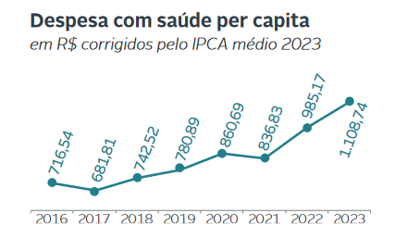
Prefeitura de Linhares
Secretaria Municipal de Saúde - FMS
INVESTIMENTO PER CAPITA MUNICÍPIOS CAPIXABAS
2022 - Linhares – R$ 1.407,65
4º Lugar
2023 - Linhares – R$ 1.341,16
5º Lugar

Slide 22
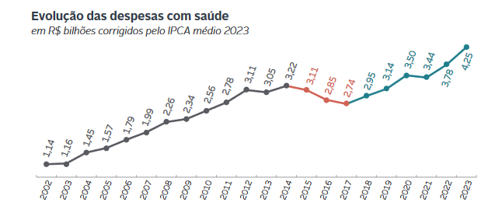
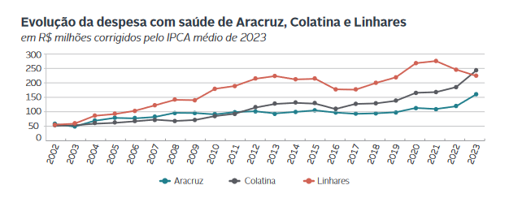
Prefeitura de Linhares
INVESTIMENTO PER CAPITA MUNICÍPIOS CAPIXABAS

Slide 23
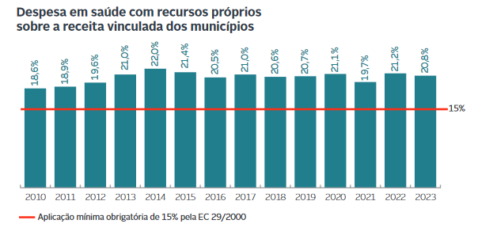
Prefeitura de Linhares
Secretaria Municipal de Saúde
RECURSOS PRÓPRIOS – SAÚDE / 2024
Municípios Capixabas
26,01
Investimento de Recursos Próprios na Saúde no 3º Quadrimestre
de 2024
A média de investimentos na saúde dos municípios capixaba, em 2023 foi de 20,8%.
Fonte: revista finanças capixaba

Slide 24
Prefeitura de Linhares
Secretaria Municipal de Saúde - FMS
AÇÕES ESTRUTURANTES 2024

Slide 25
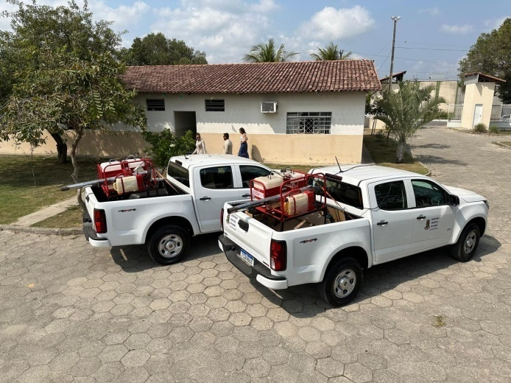
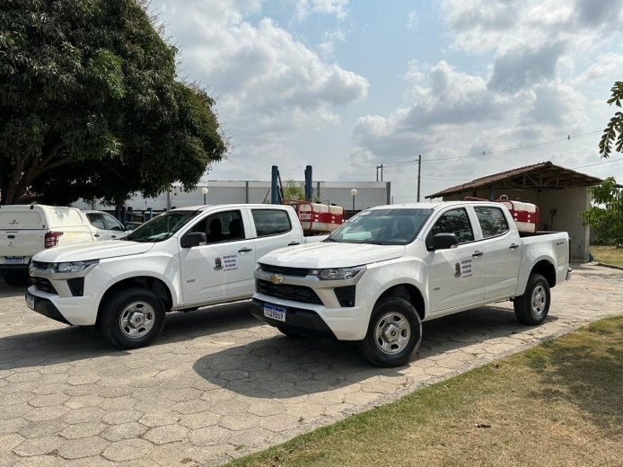
Prefeitura de Linhares
Secretaria Municipal de Saúde - FMS
Novas caminhonetes para a Vigilância Ambiental
05 de Setembro.

Slide 26
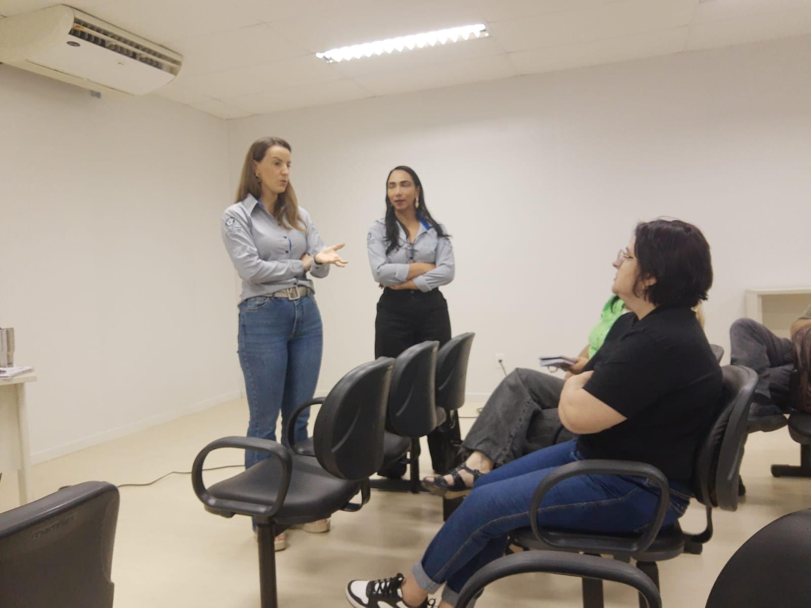
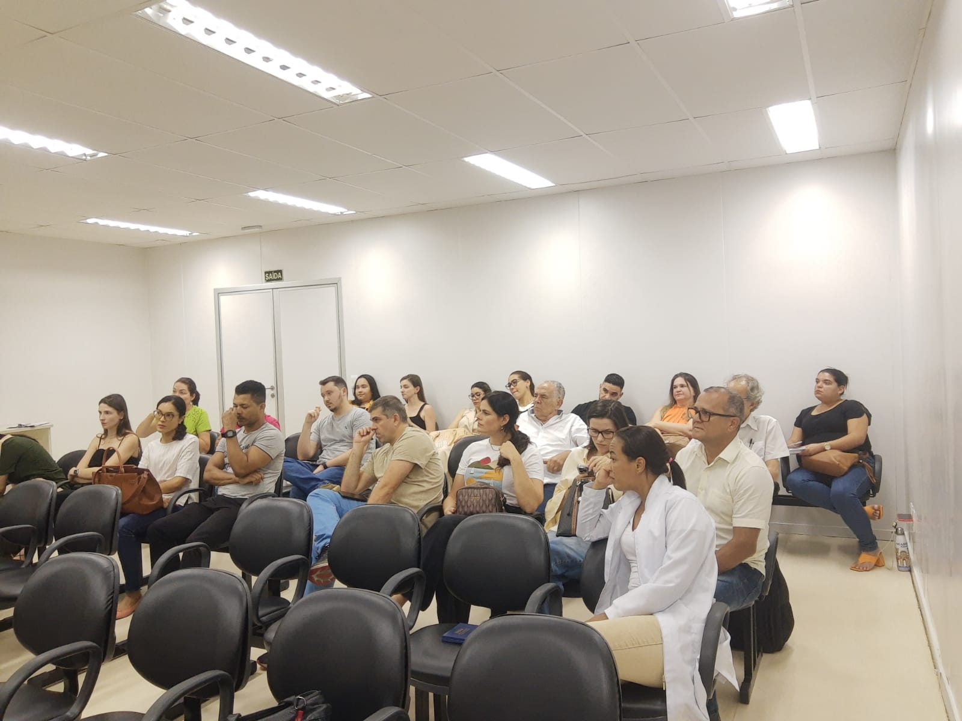
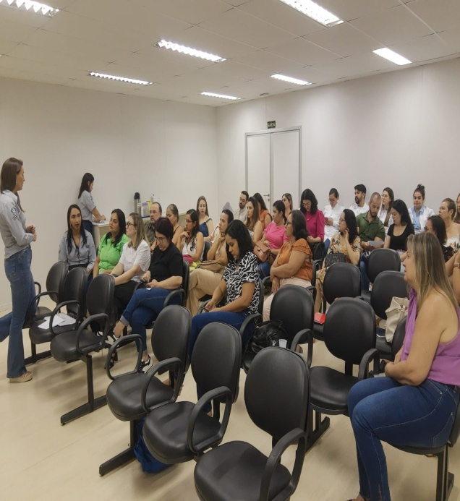
Prefeitura de Linhares
Secretaria Municipal de Saúde - FMS
Reunião para alinhamento: Novo fluxo de atendimento da Rede Cuidar Linhares.
25 a 27 de Setembro.

Slide 27
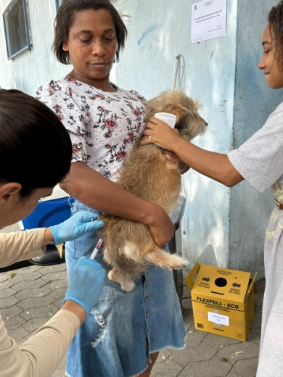
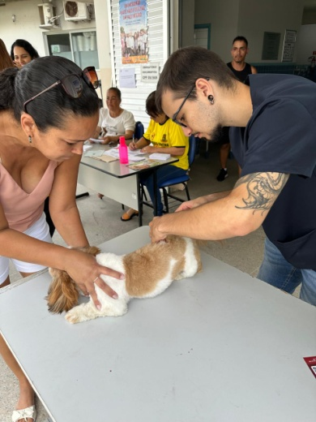
Prefeitura de Linhares
Secretaria Municipal de Saúde - FMS
Dia D de Vacinação Antirrábica Animal.
28 de Setembro.

Slide 28
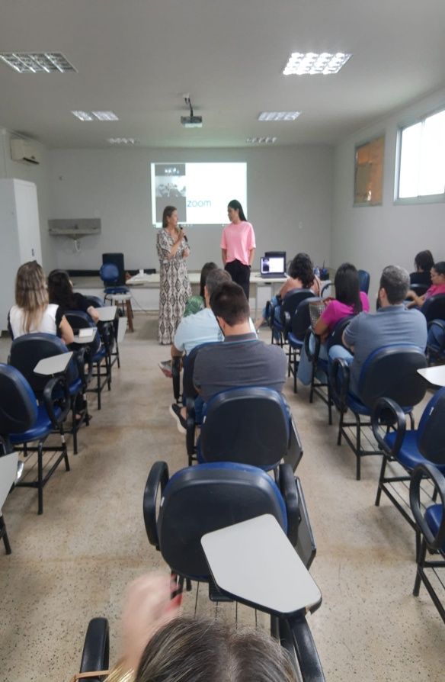
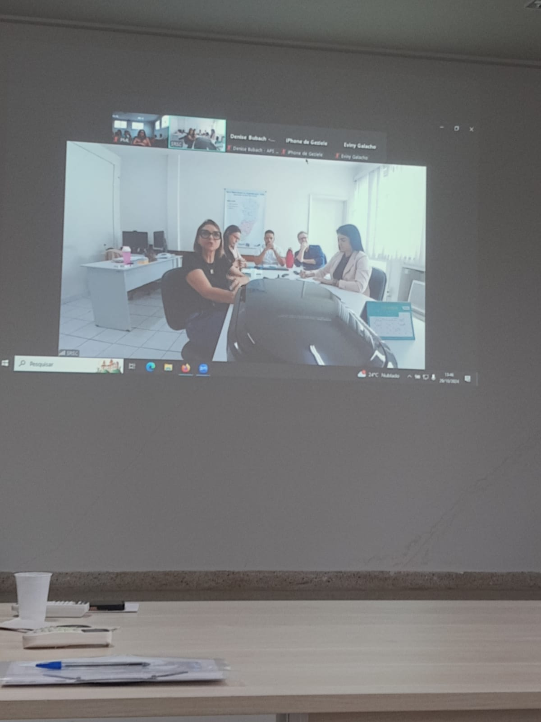
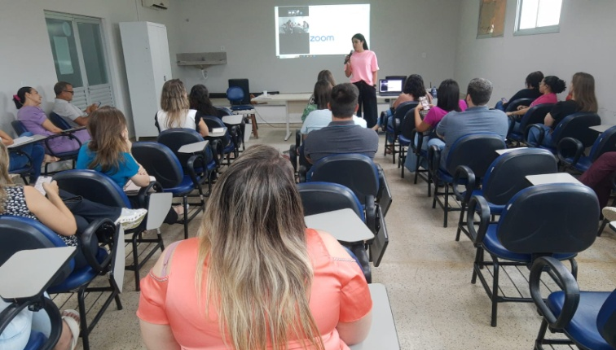
Prefeitura de Linhares
Secretaria Municipal de Saúde - FMS
Reunião na modalidade web conferência: alinhamento dos processos de regulação dos serviços de média e alta complexidade , qualificação das solicitações de procedimentos e consultas.
09 de Outubro.

Slide 29
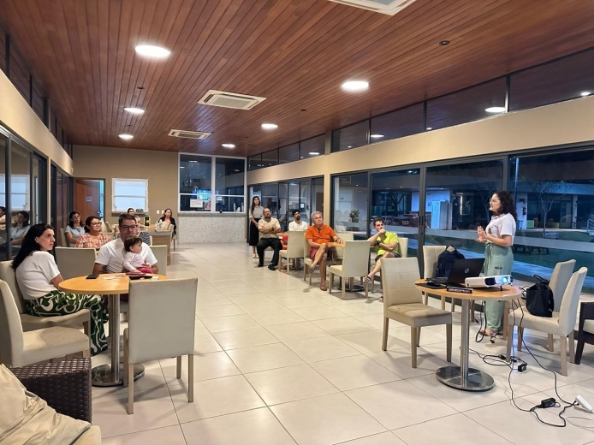
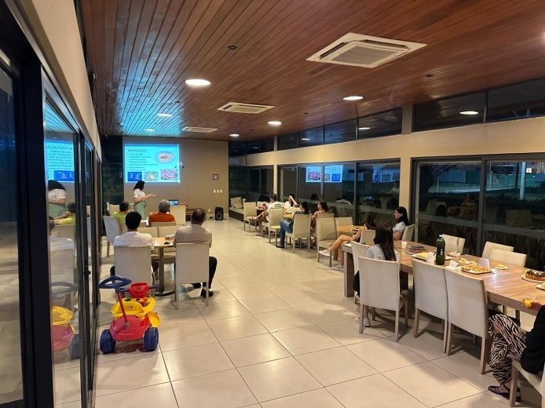
Prefeitura de Linhares
Secretaria Municipal de Saúde - FMS
Palestra informativa: “Controle de escorpiões”, realizada no Condomínio Alphaville.
02 de Outubro.

Slide 30
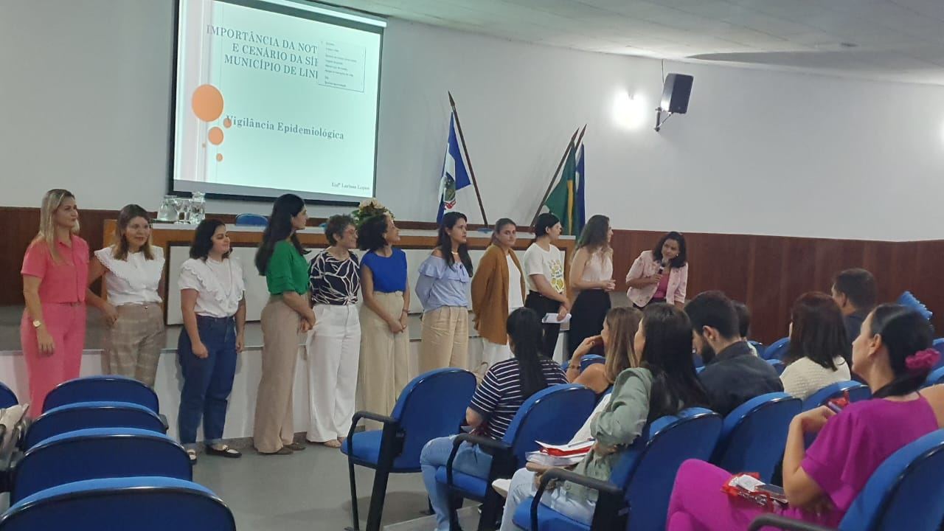
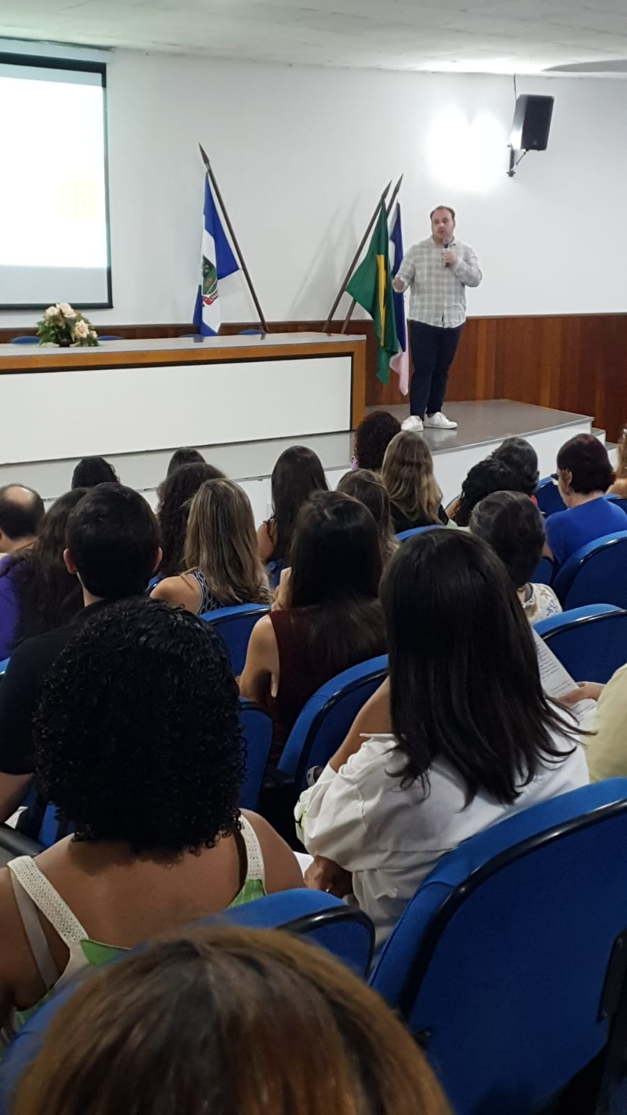
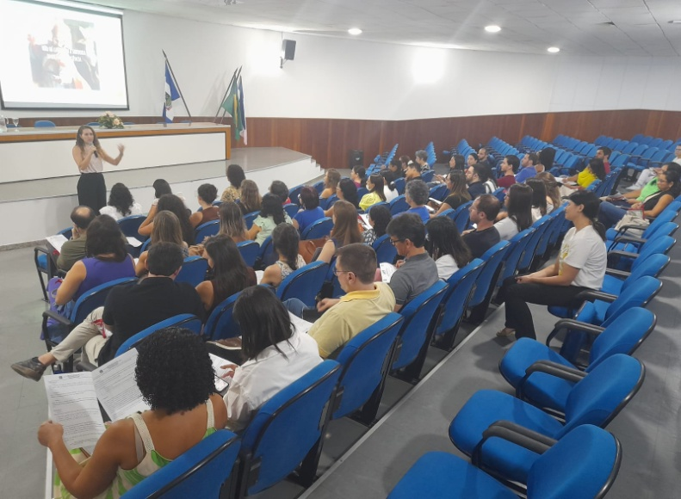
Prefeitura de Linhares
Secretaria Municipal de Saúde - FMS
Capacitação sobre atualização em sífilis e saúde da mulher: promovida pela APS em parceria com Vigilância Epidemiológica, Programa ISTS/NAPS, para Médicos, Enfermeiros e Farmacêuticos.
10 de Outubro.

Slide 31
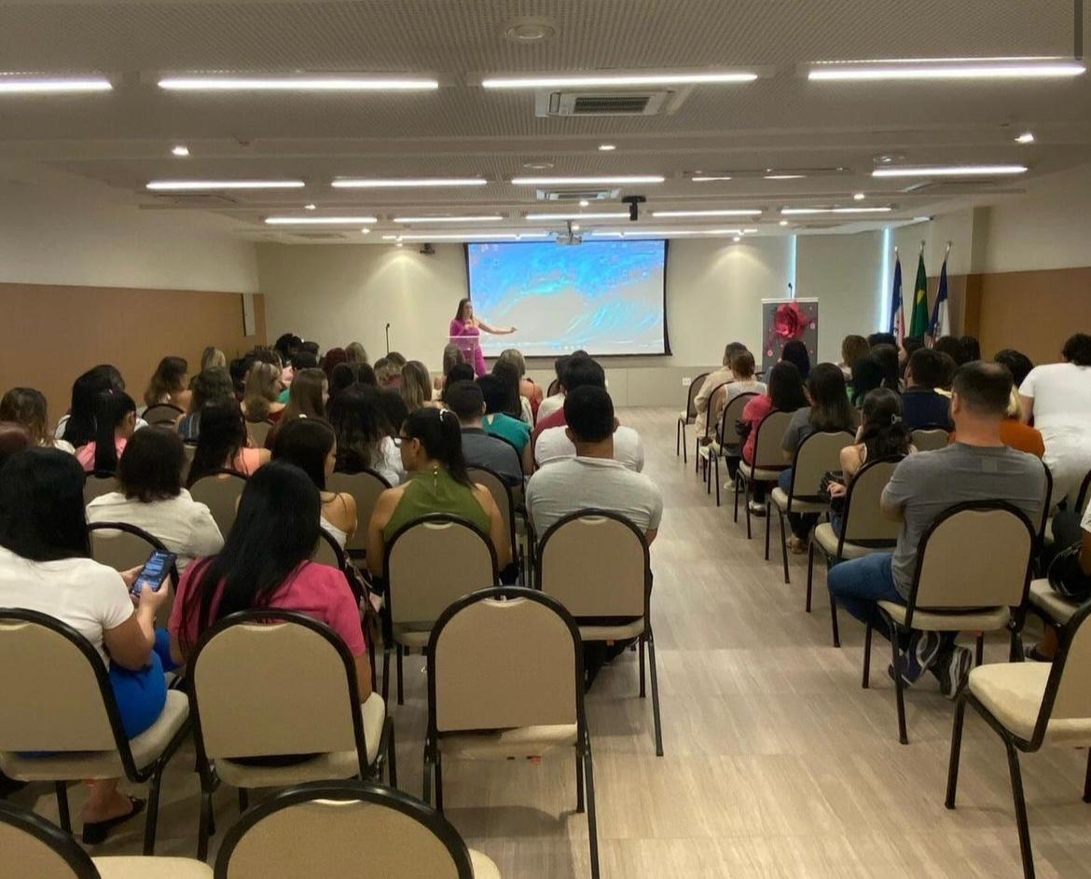
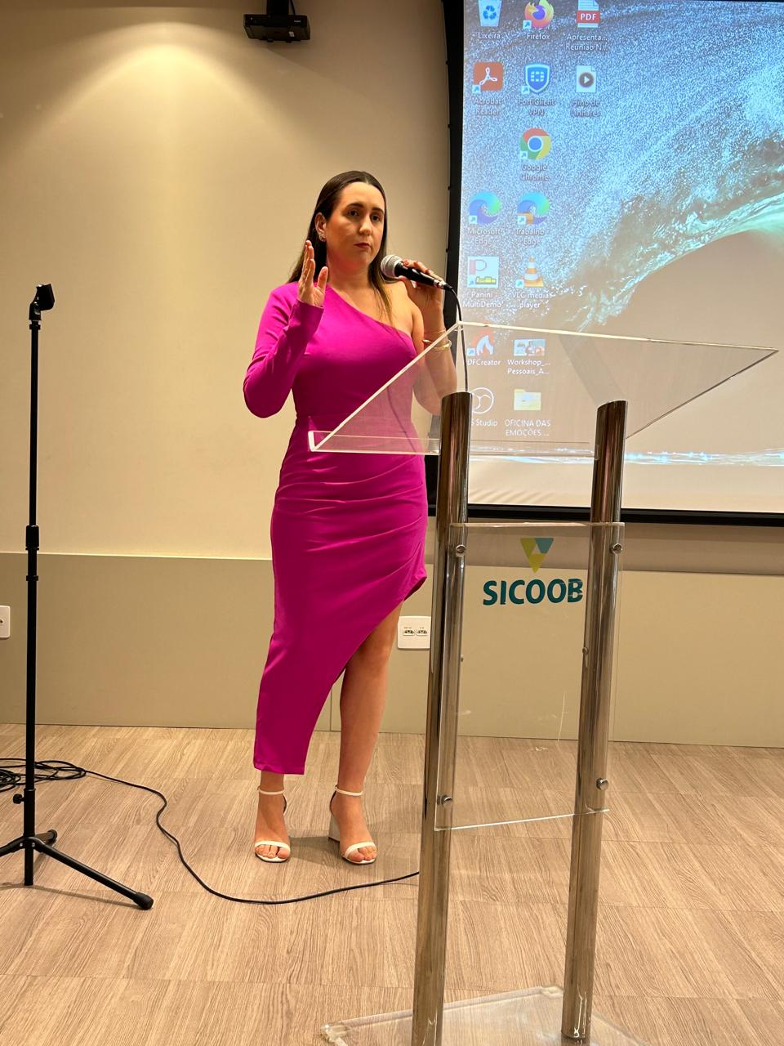
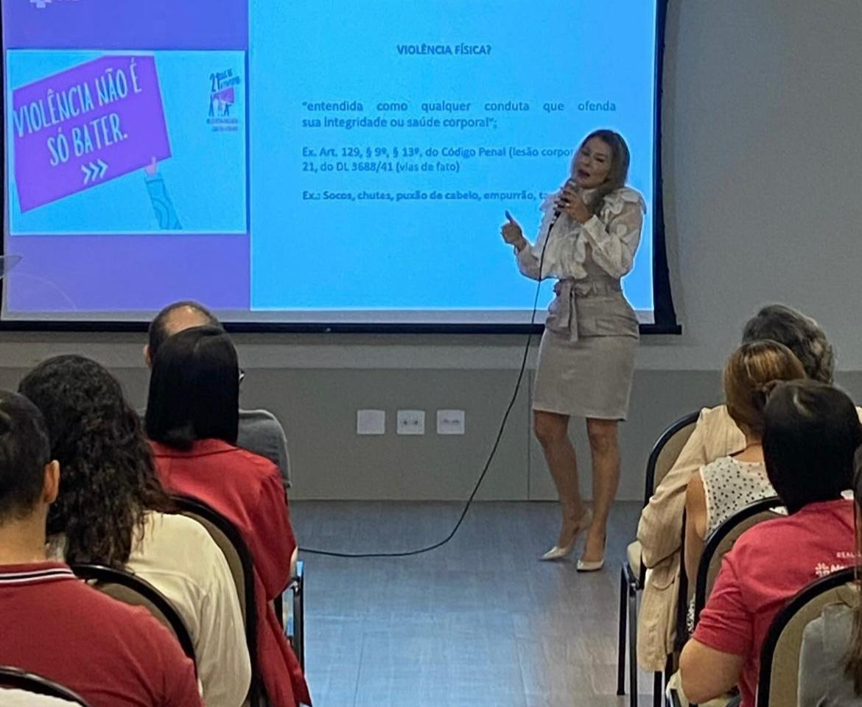
Prefeitura de Linhares
Secretaria Municipal de Saúde - FMS
3º Seminário de Saúde da Mulher de Linhares: promovido pelo NAPS em parceria com a Atenção Primária.
24 de Outubro.

Slide 32
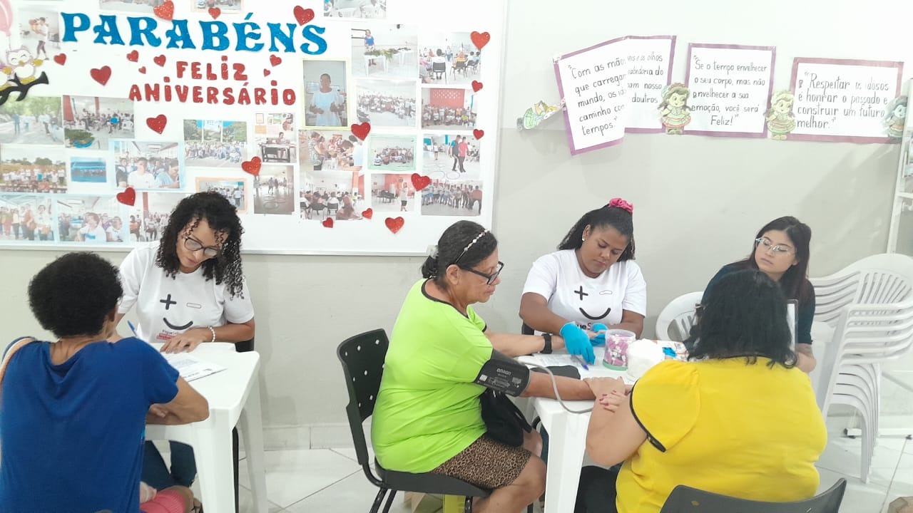
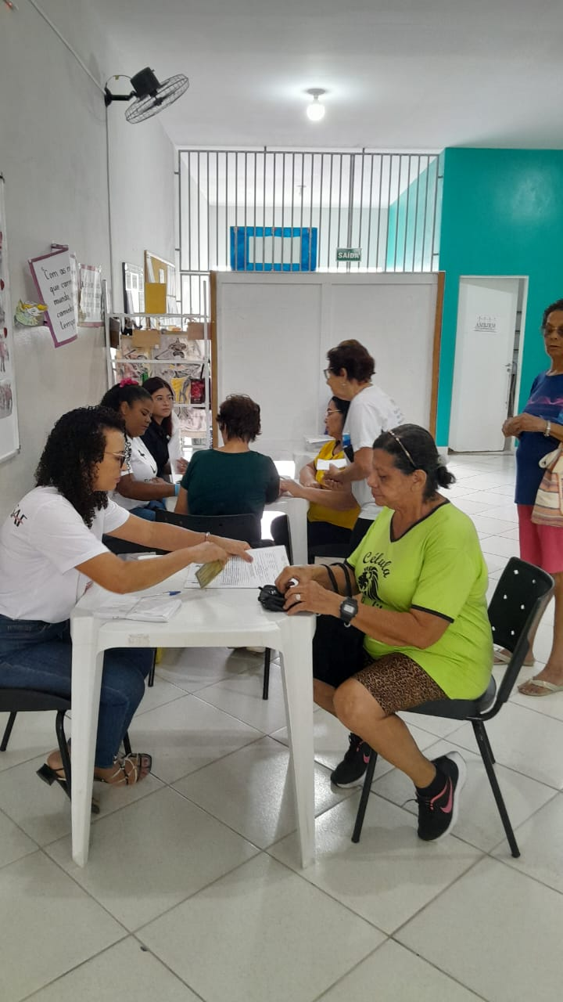
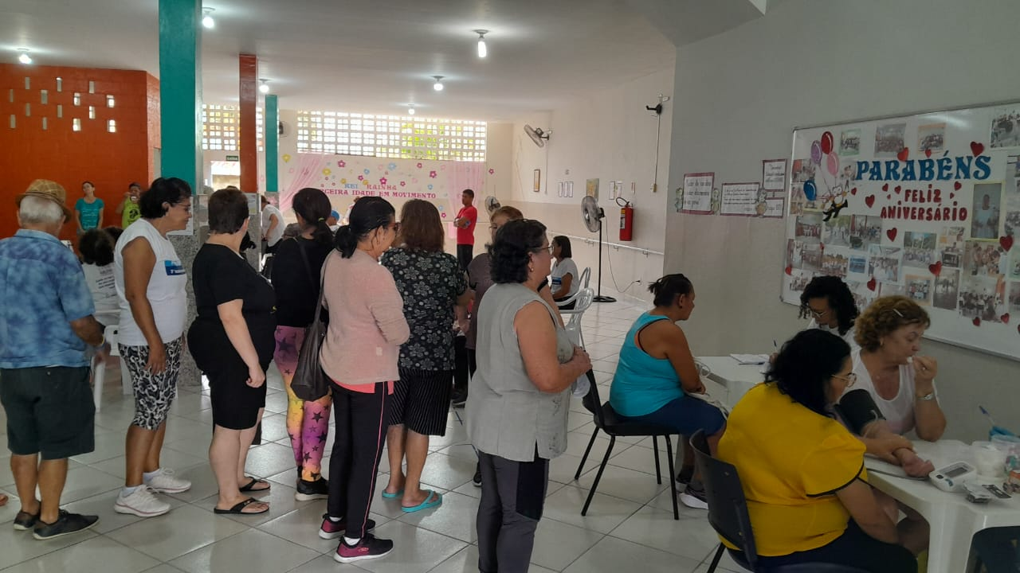
Prefeitura de Linhares
Secretaria Municipal de Saúde - FMS
Ação em Saúde: Lar dos Idosos.
07 de Novembro

Slide 33
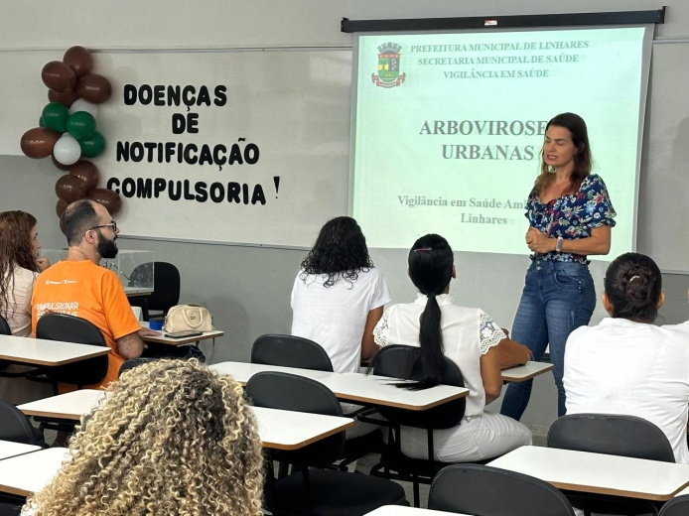
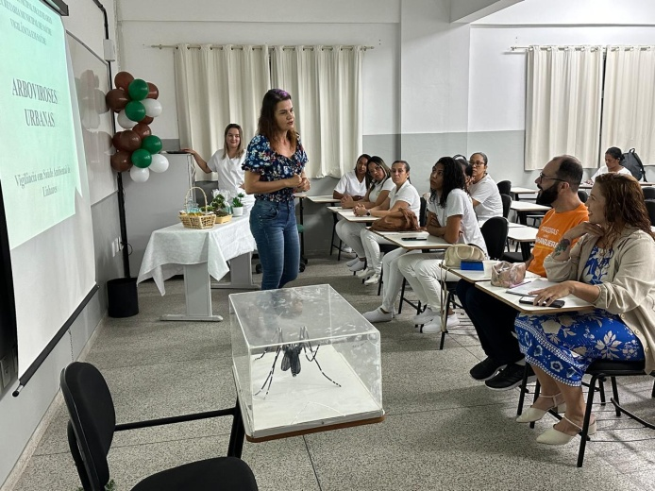
Prefeitura de Linhares
Secretaria Municipal de Saúde - FMS
Palestra informativa: “Controle do Aedes aegypti”, realizada na Faculdade Anhanguera, para os alunos do curso de Técnico de Enfermagem.
12 de Novembro

Slide 34
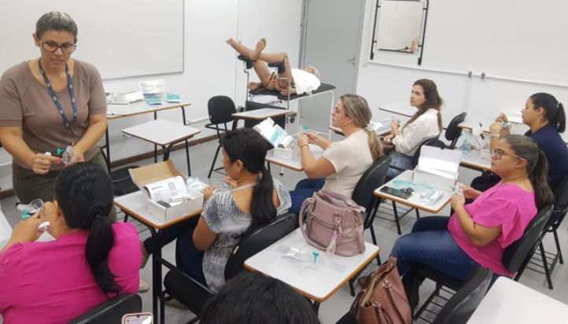
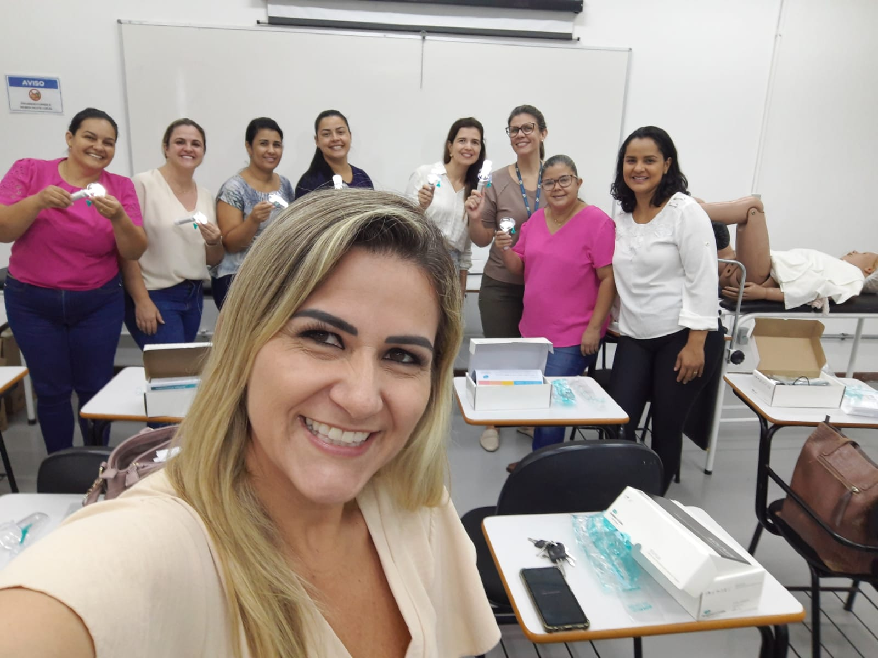
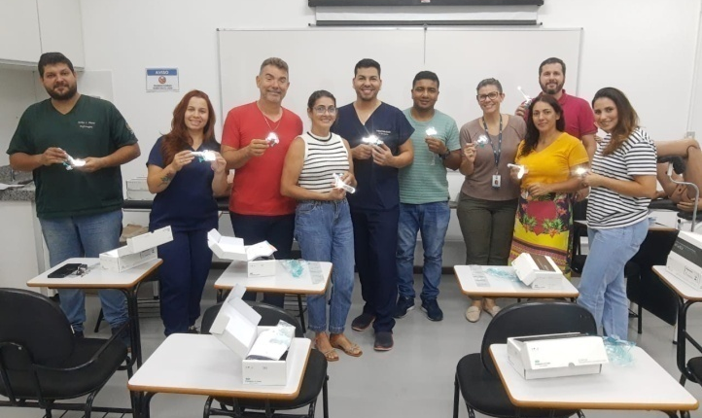
Prefeitura de Linhares
Secretaria Municipal de Saúde - FMS
Capacitação: Manuseio de Especulo com fontes LED adaptadas para coleta de exames Citopatológico de colo uterino para enfermeiros da APS.
14 de Novembro

Slide 35
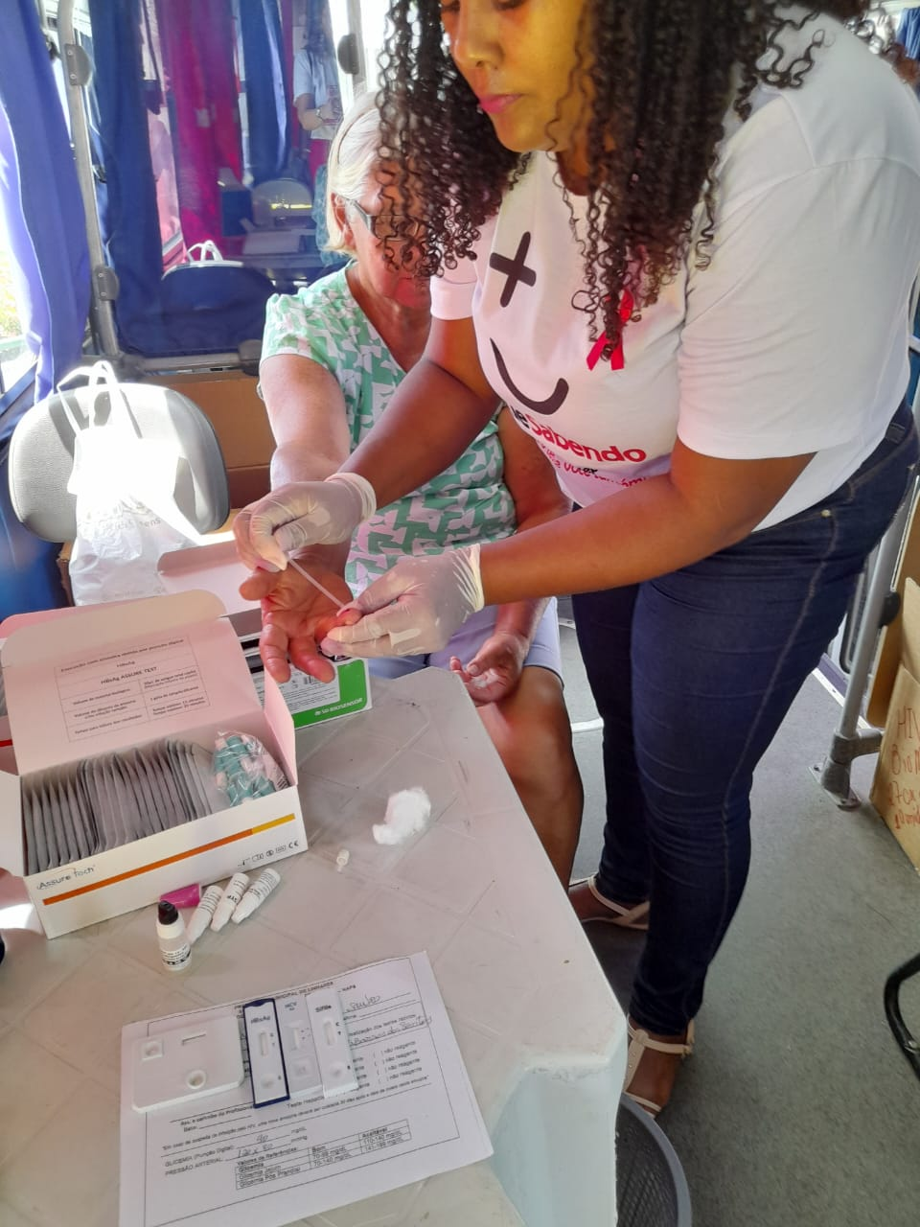
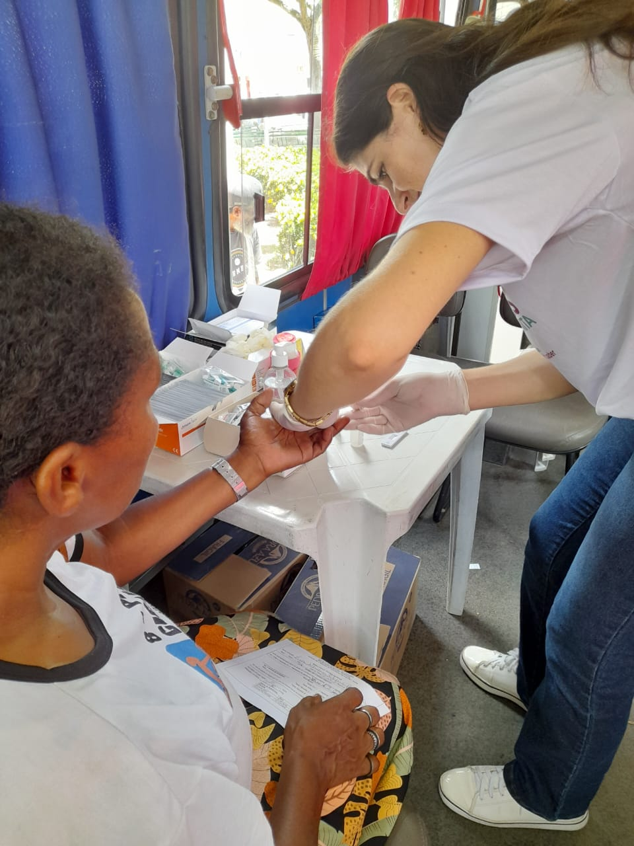
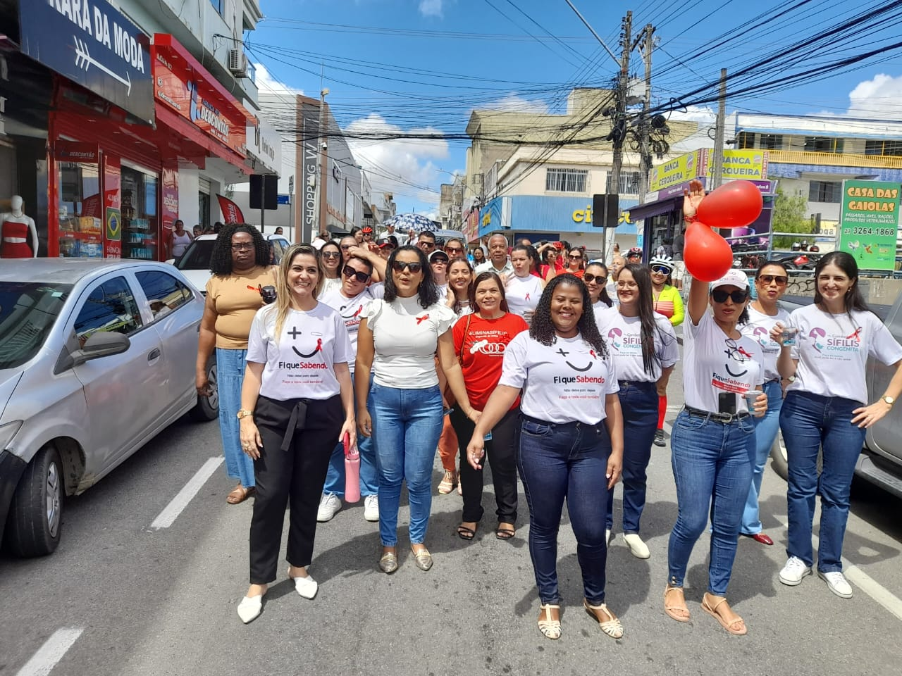
Prefeitura de Linhares
Secretaria Municipal de Saúde - FMS
Dia Mundial de Luta contra AIDS
06 de Dezembro.

Slide 36
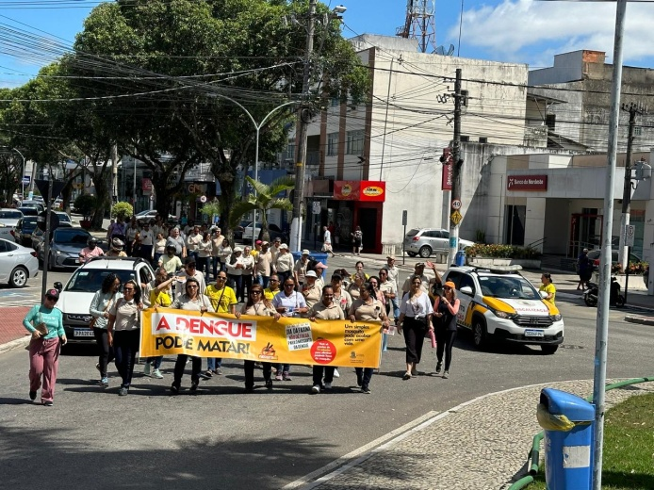
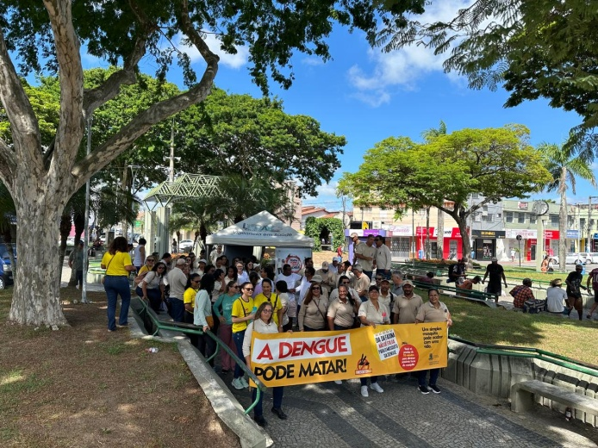
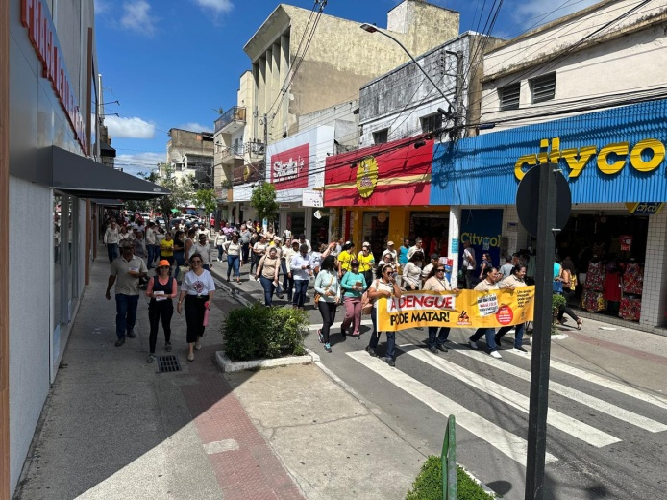
Prefeitura de Linhares
Secretaria Municipal de Saúde - FMS
Dia Nacional de Mobilização Contra a Dengue
07 de Dezembro.

Slide 37
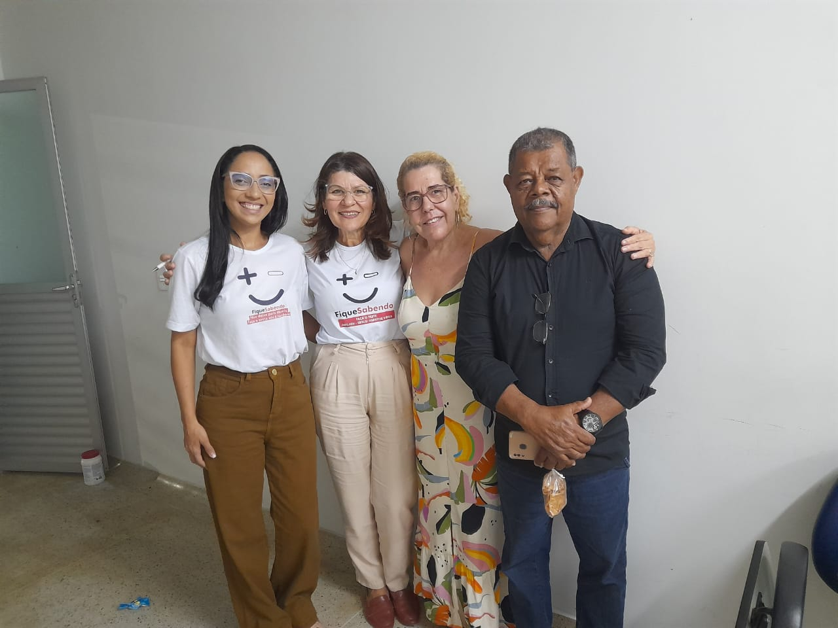
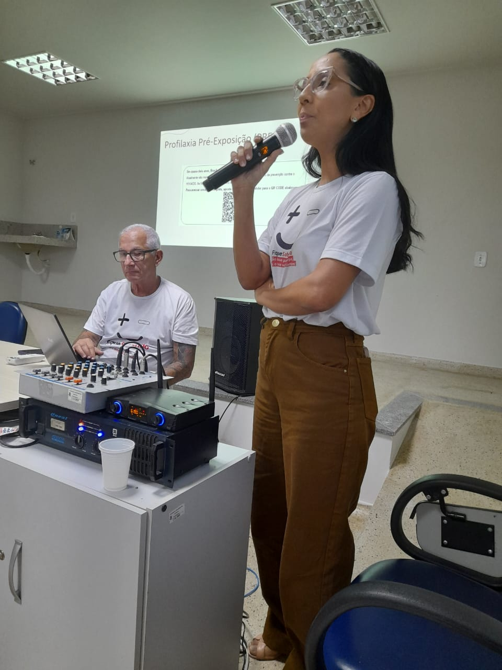
Prefeitura de Linhares
Secretaria Municipal de Saúde - FMS
Apresentação do Plano de Ação e Metas da AIDS no Conselho Municipal.
10 de Dezembro.

Slide 38
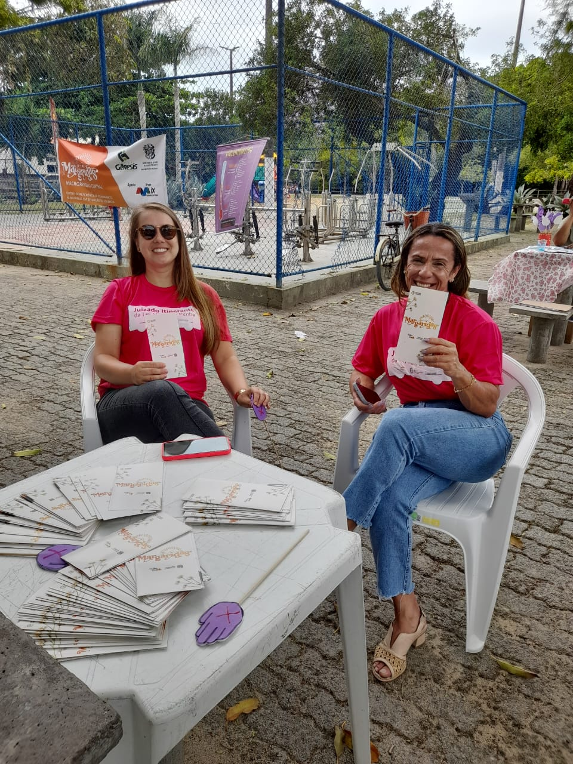
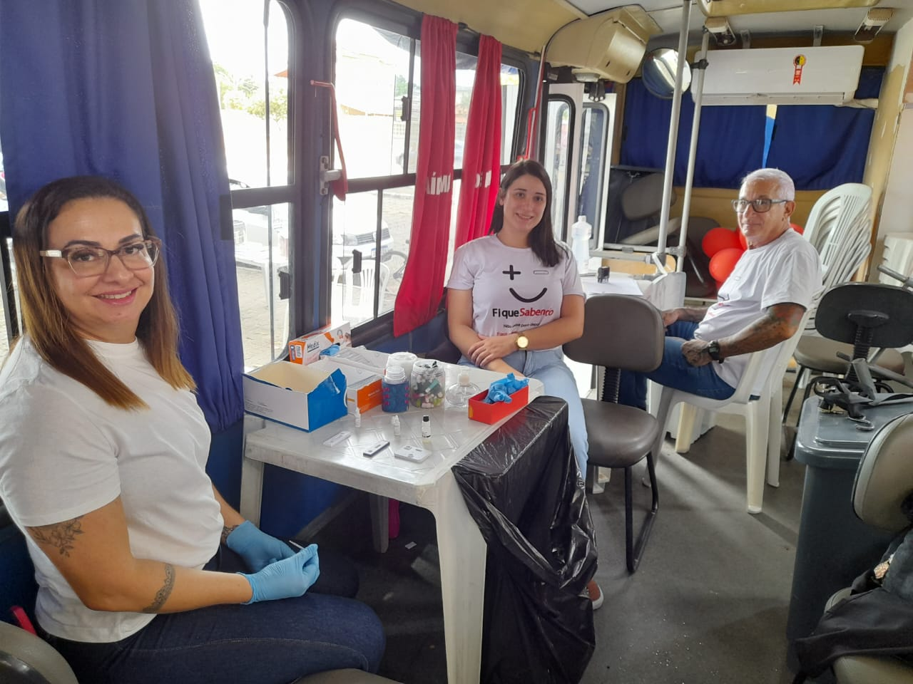
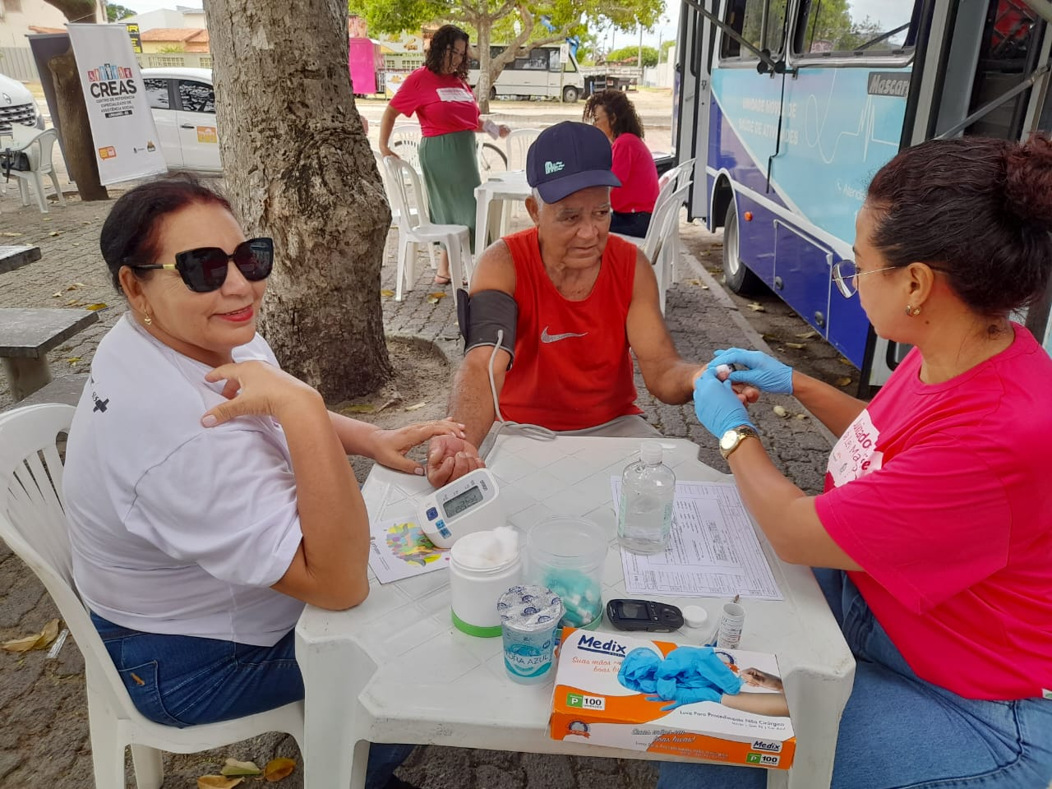
Prefeitura de Linhares
Secretaria Municipal de Saúde - FMS
Ação Margaridas : Violência contra a mulher.
13 de Dezembro.

